Slide 1
BÁO CÁO TIẾN ĐỘ
Học phần: Công nghệ phần mềm
Đề tài:
Hình thành ý tưởng, thiết kế, triển khai và vận hành phần mềm quản lý bán máy tính
Giảng viên : TS. Cao Thanh Sơn
Sinh viên thực hiện : Hoàng Ngọc Thắng
Lê Thị Thảo Ly Nguyễn Doãn Minh Thảo

Slide 2
Nội dung dự kiến thực hiện
1. Khảo sát
2. Phân tích thiết kế hệ thống
3. Thiết kế CSDL
4. Thiết kế giao diện

Slide 3
II. Phân tích thiết kế hệ thống
2.1. Thời gian thực hiện : 15/3 – 30/3/2019
2.2. Kết quả thu được:
File kèm: Phân tích thiết kế hệ thống

Slide 4
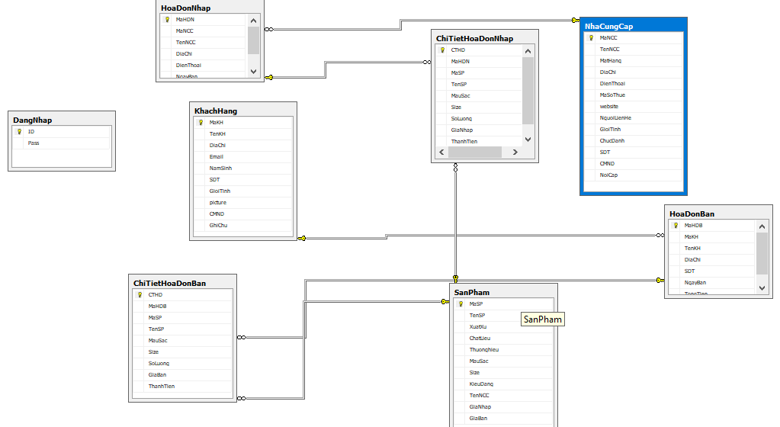
III. Thiết kế cơ sở dữ liệu
3.1. Thời gian thực hiện : 15/3/2019
3.2. Kết quả

Slide 5
IV. Thiết kế giao diện
4.1. Thời gian thực hiện : 30/3/2019
4.2. Sử dụng phần mềm DevExpress giúp thiết kế tạo giao diện nhanh chóng đẹp mắt hơn.
4.3. Kết quả:
- Giao diện đầy đủ chức năng.
- Đẹp mắt, dễ dàng sử dụng

Slide 6
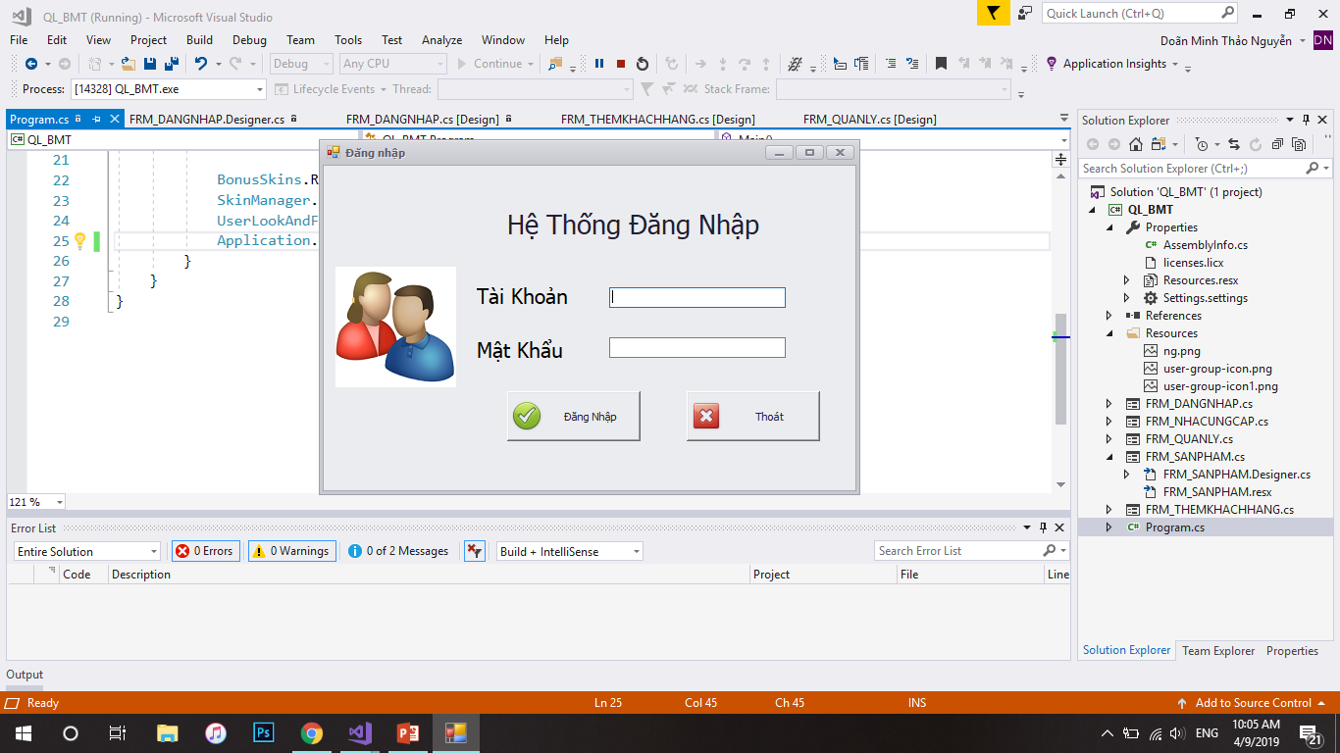
V. Demo giao diện
Hình ảnh 1: Giao diện đăng nhập

Slide 7
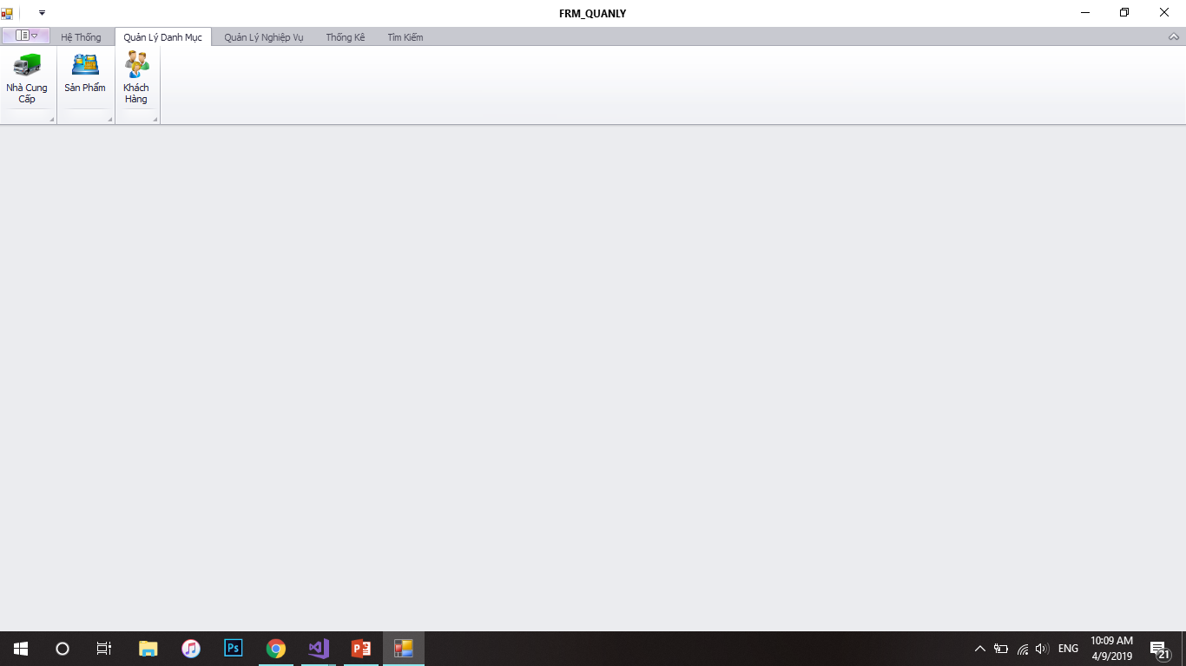
Hình ảnh 1: Giao diện quản lí

Slide 8
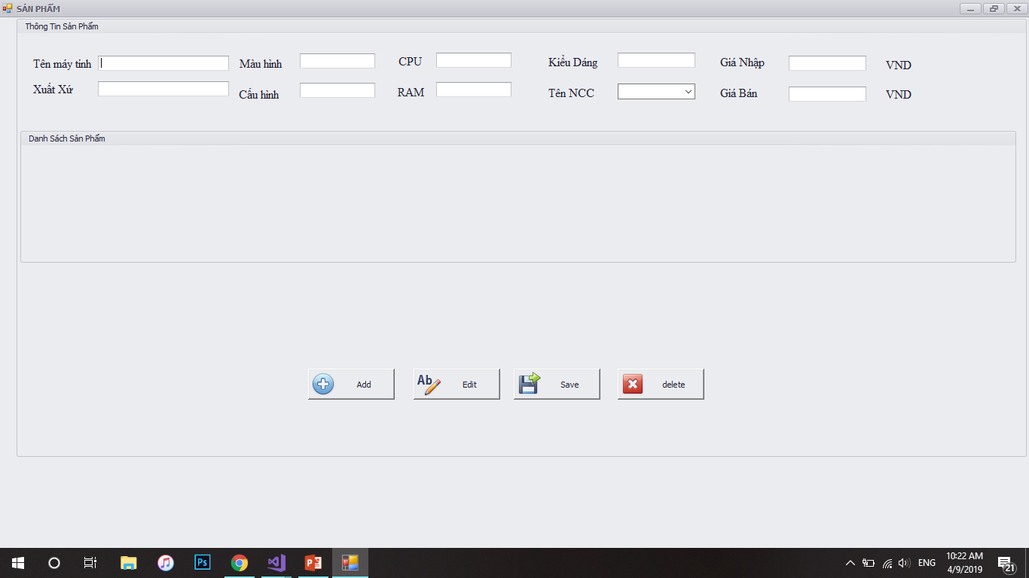
Hình ảnh 3: Giao diện sản phẩn

Slide 9
CẢM THẦY QUÝ THẦY CÔ VÀ CÁC BẠN ĐÃ THEO DÕI VÀ LẮNG NGHE!

